Slide 1


Slide 2
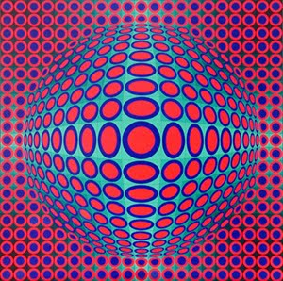
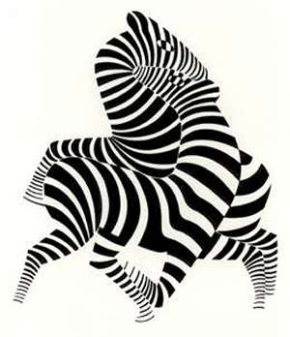
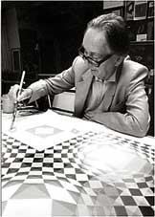
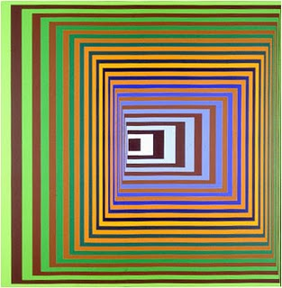
Los Ismos (Escuelas) del siglo XX
(Tema 11)
OP-ART
Víctor Vasarely
Segundas vanguardias
Personal Docente de Actividad Formativa III-Apreciación de las Artes Plásticas.

Slide 3
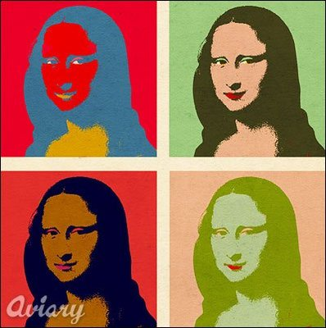
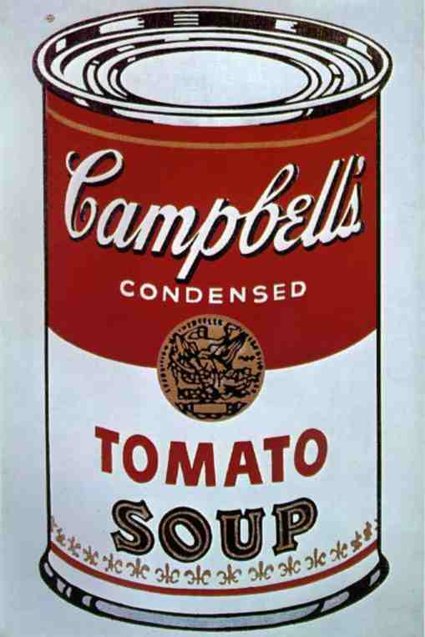
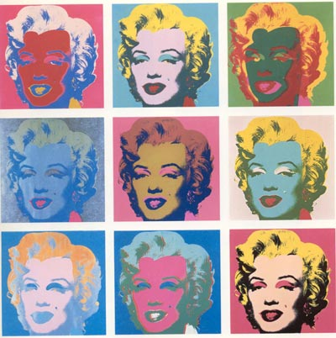
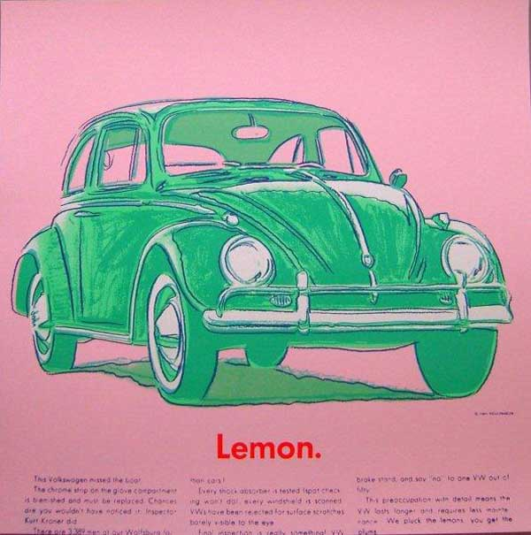
POP-ART
(Tema 11)
Andy warhol
Personal Docente de Actividad Formativa III-Apreciación de las Artes Plásticas.

Slide 4
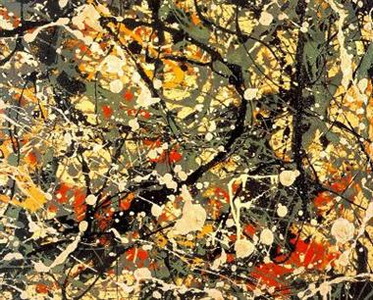
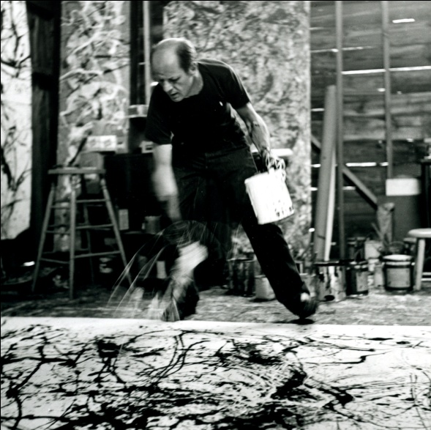
Expresionismo Abstracto
(Tema 11)
Jackson Pullock
Personal Docente de Actividad Formativa III-Apreciación de las Artes Plásticas.

Slide 5
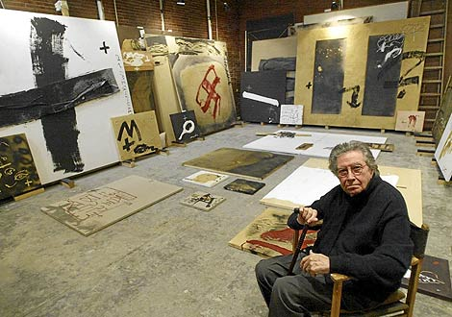
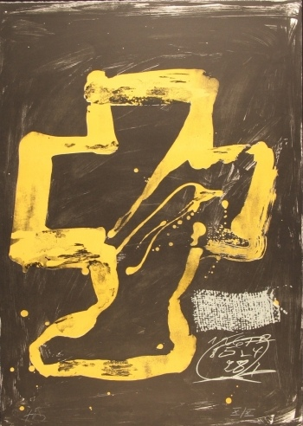
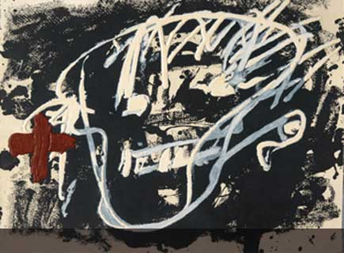
(Tema 11)
Informalismo
ANTONI TAPIES
Personal Docente de Actividad Formativa III-Apreciación de las Artes Plásticas.

Slide 6
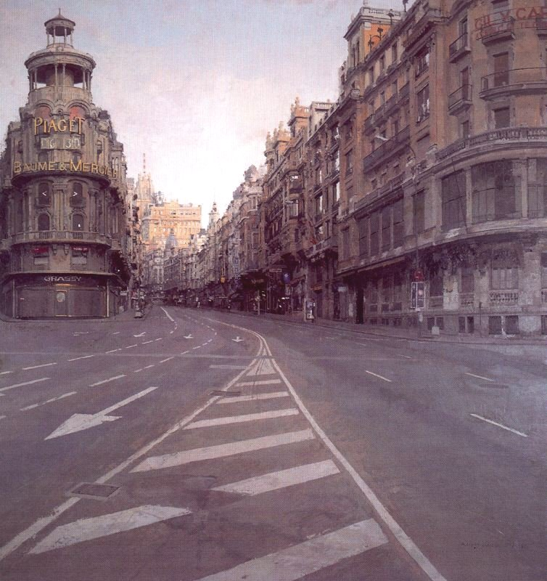
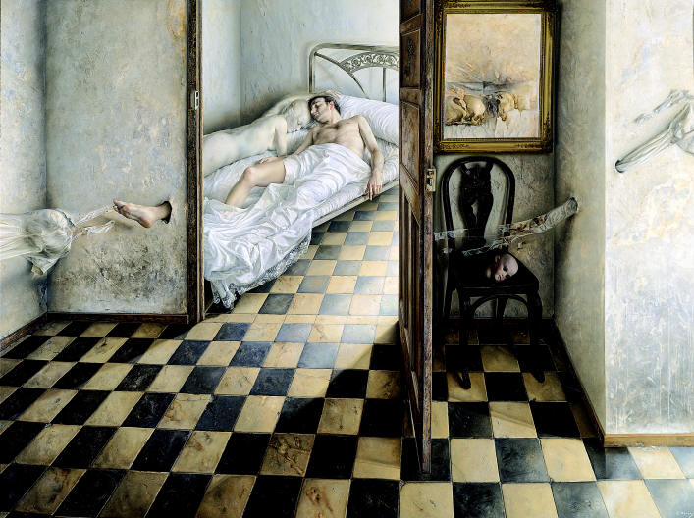
(Tema 11)
Hiperrealismo
Eduardo Naranjo
Antonio López
La gran vía-1981
museo colección particular
Dona El sueño de las musas
museo nacional de las artes Reina Sofía
Personal Docente de Actividad Formativa III-Apreciación de las Artes Plásticas.

